Slide 1
二维连续型随机变量函数的分布
问题：已知二维随机变量( X ,Y )的密度函数，
g(x,y)为已知的二元函数，Z = g( X ,Y )
求：Z 的密度函数
方法：
先求Z 的分布函数，将Z 的分布函数
转化为( X ,Y )的事件

Slide 2


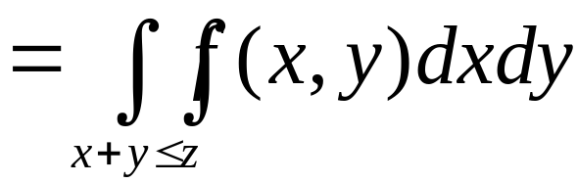
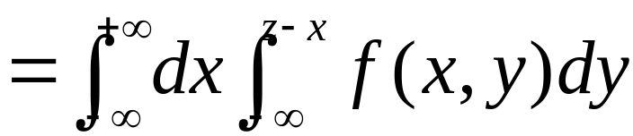
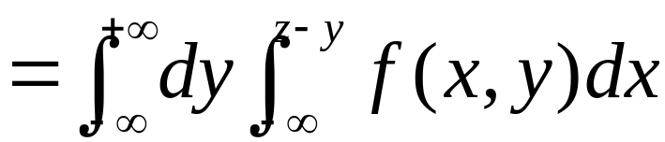

(1) 和的分布：Z = X + Y
  设( X ,Y )为连续型随机变量，
联合密度函数为 f (x,y), 则
Y
x +y= z
z
•
z
•
X
或

Slide 3
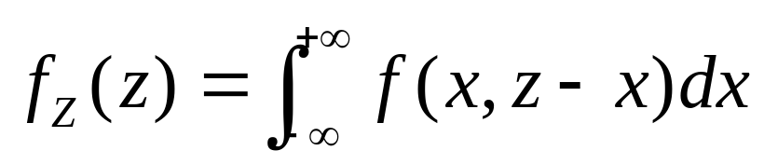
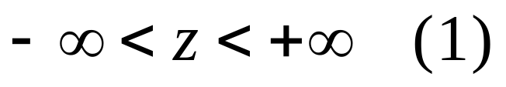
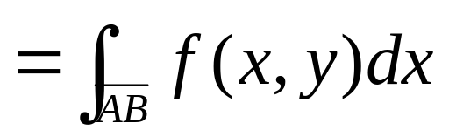


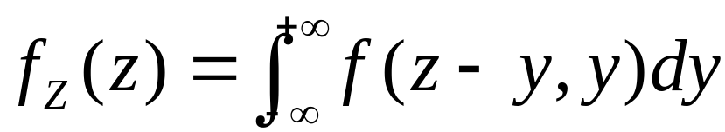
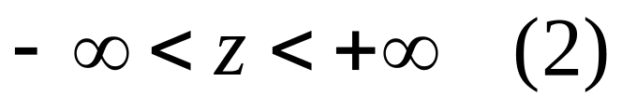
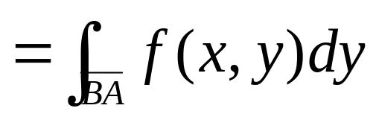
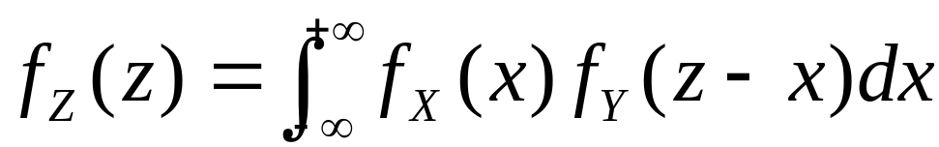
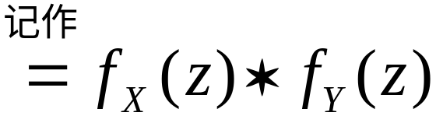
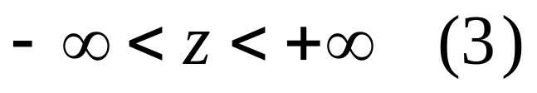
为有向直线
或
特别地，若X ,Y 相互独立，则

Slide 4
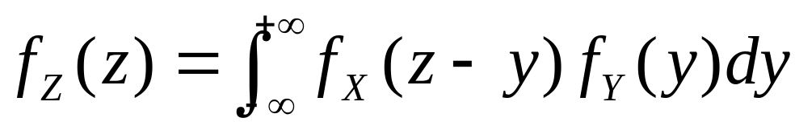

或
称之为函数 f _{X} ( z) 与 f _{Y} ( z)的卷积

Slide 5
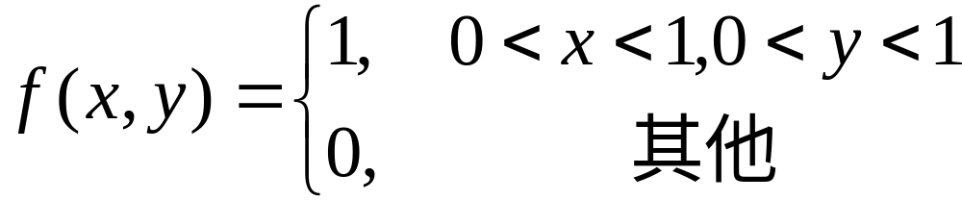
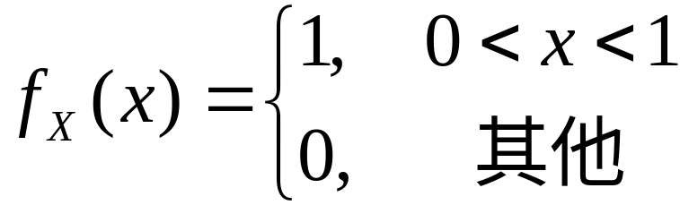
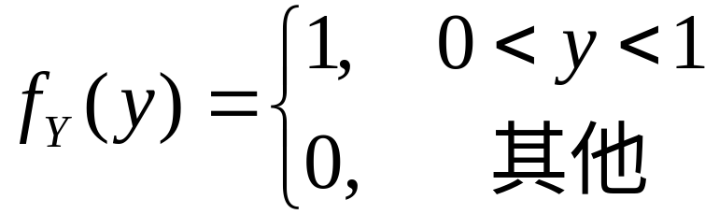
例1 已知( X ,Y ) 的联合概率密度为
y
Z = X + Y ,求 f _{Z} (z)
1
解：先求分布函数
1
显然X ,Y 相互独立,且
x

Slide 6

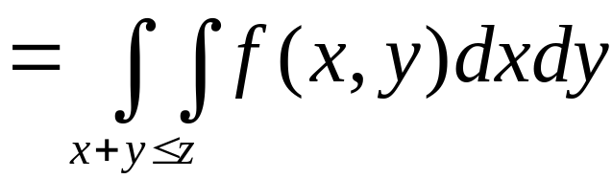

y
1
x+y = z
1
x
当z < 0 时，

Slide 7
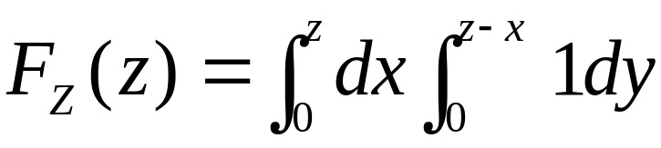
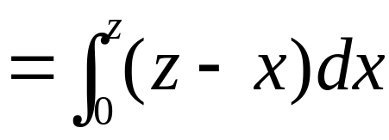
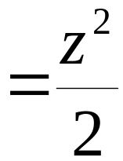

当0 ≤ z < 1 时，
y
1
x+y = z
z
•
(x,z-x)
•
1
•
•
x
z
x

Slide 8
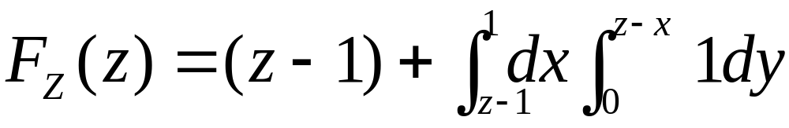
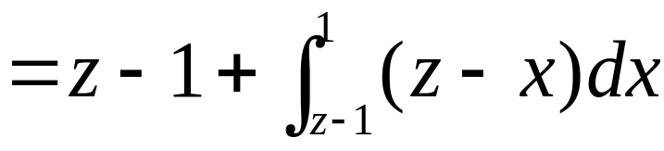
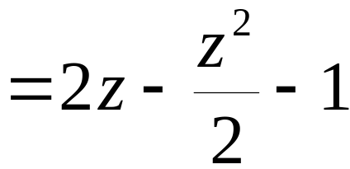

当1≤ z < 2 时，
y
z
•
1
x+y = z
(x,z-x)
•
z-1
1
z
•
•
(x,0)
x

Slide 9


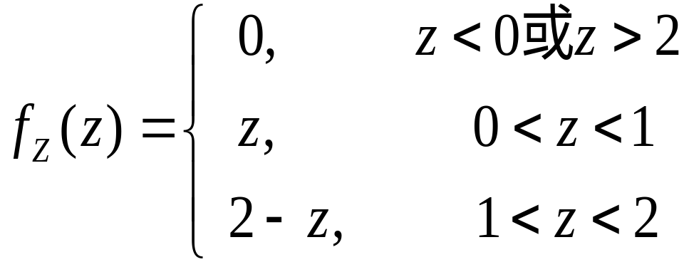
y
当2 ≤ z 时，
2
x+y = z
1
2
1
x

Slide 10



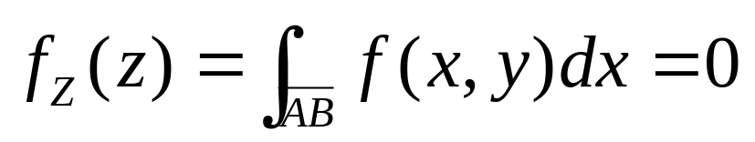



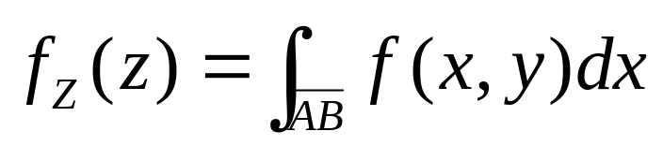
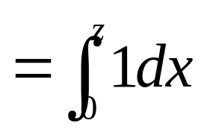

y
另解（沿直线积分直接求密度）
1
当
或
时
x+y=z
1
x
当
时

Slide 11



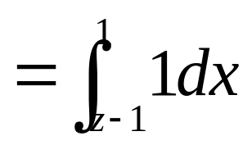

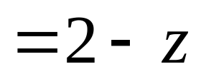
当
时
y
1
x+y=z
1
x

Slide 12
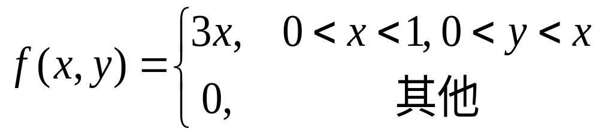

对于 X ,Y 不相互独立的情形可同样的用直接求
密度函数与通过分布函数求密度函数两种方法
求和的分布
例2 已知 ( X ,Y ) 的联合密度函数为
Z = X + Y ,求 f _{Z} (z)
y
1
x

Slide 13
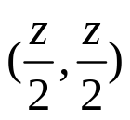

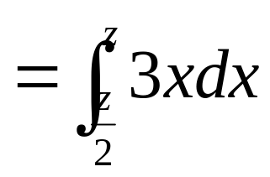
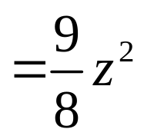
z
解（沿直线积分直接求密度）
当
或
时
当
时
1
x

Slide 14

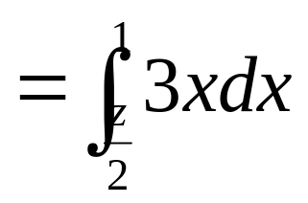
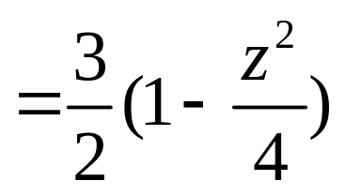
z
当
时
1
x

Slide 15
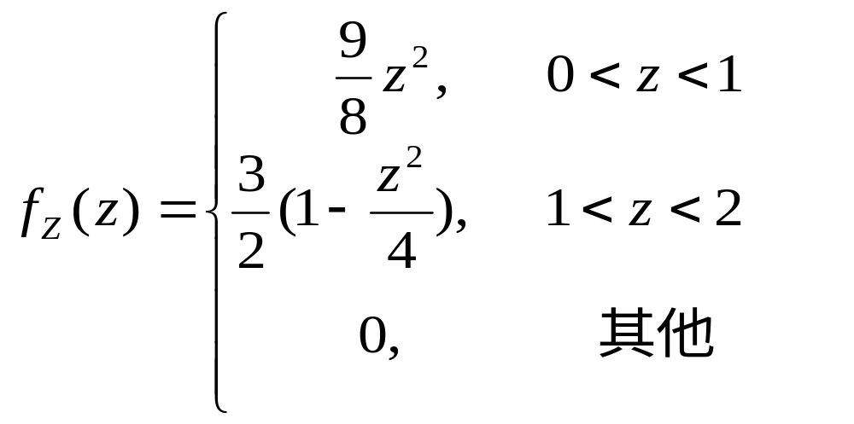
这比用分布函数做简便

Slide 16
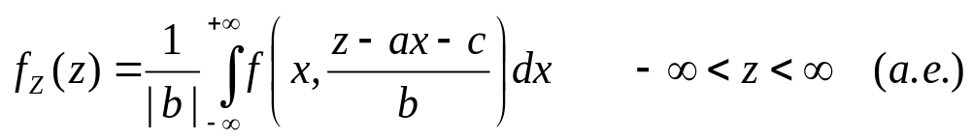

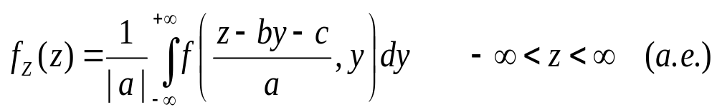
推广1：已知 ( X ,Y )的联合密度 f (x,y)
求 Z = aX +bY + c 的密度函数,
其中 a,b,c为常数，a , b ≠ 0
为有向直线

Slide 17
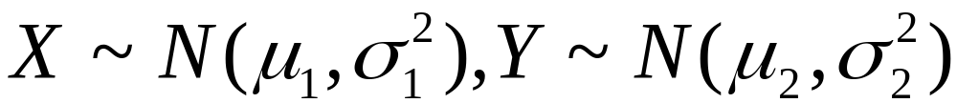
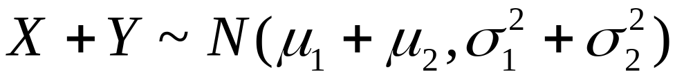
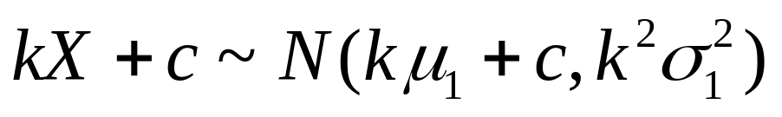
推广2：正态随机变量的情形
若X ,Y 相互独立,
则

Slide 18
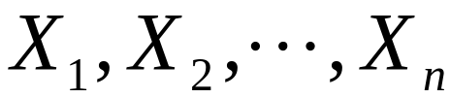
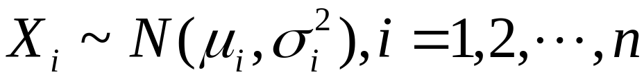
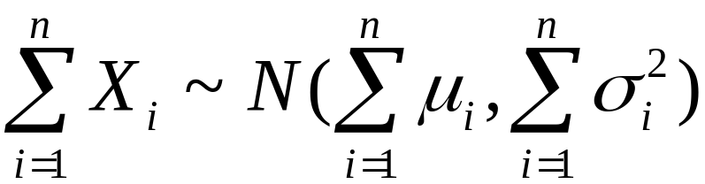
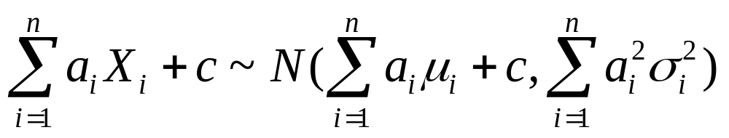
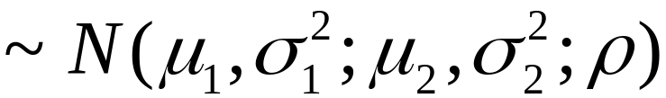
若
相互独立,
则
若(X ,Y )
则

